Slide 1



Digitaal werken
met Datafabryk

Slide 2




Waarom we starten met de pilot
Meer passend werk
Digitale kansen
Meer variatie in ons werkaanbod.
Ruimte voor digitaal talent.
Beter passend bij vraag van de kandidaat
Mensen blijven nodig om AI te controleren.
Data-annotatie is een groeiende markt.
Strategische winst
Digitalisering vergroot uitstroomkansen, biedt financiële potentie en levert maatschappelijke waarde.

Slide 3

Wat is de Datafabryk?
Een leerwerktraject voor digitaal werk met praktijkverklaring Nivo 2 ICT Support
Deelnemers leren te werken als AI Data & Testagent.
Inclusief Groep en Wedeka werken samen met Datafabryk.

Slide 4



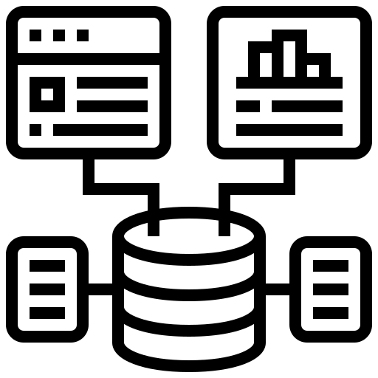
Wat wordt er geleerd?
Beeld en tekst
Content maken
Beelden labelen en transcripties verbeteren.
Tekst en beeld maken met AI-tools.
Werknemersvaardigheden
Concrete groepsopdrachten helpen de ontwikkeling

Slide 5
Wat leren we tijdens de pilot?
De groep
Selectie samen met partner. Start met gemotiveerde deelnemers: de ambassadeurs voor het vervolg.
De begeleiding
Zorg voor een prikkelarme werkomgeving met de juiste begeleiding. Denk na over werkleiding en inhoudelijke kennis binnen de organisatie.
De communicatie
Communiceer duidelijk met de interne en externe klant over het belang van de pilot maar ook over de onzekerheden.
Individuele doelen
Maak duidelijke afspraken over de doelen per deelnemer.

Slide 6
Eerste resultaten
Gerichte aanmeldingen
Zelfvertrouwen en eigenwaarde
Gemeenten melden kandidaten specifiek aan voor dit onderdeel.
Deelnemers krijgen meer zelfvertrouwen en eigenwaarde door de specifieke leeromgeving.
Klaar voor een volgende stap
Jobfinding wordt opgestart
Deelnemers zijn klaar om een volgende stap te zetten.
We starten met het zoeken naar passend vervolgwerk.

Slide 7
Uitstroommogelijkheden
Administratie en klantcontact
Digitale verwerking
Administratief medewerker
Helpdeskmedewerker
Klantenservicemedewerker
Receptie- of baliemedewerker
Digitaliseringsmedewerker (scannen)
Rioleringsdata: achterstanden wegwerken
Medewerker wegbeeldannotatie
Data-annoteur: AI-modellen trainen

